Slide 1
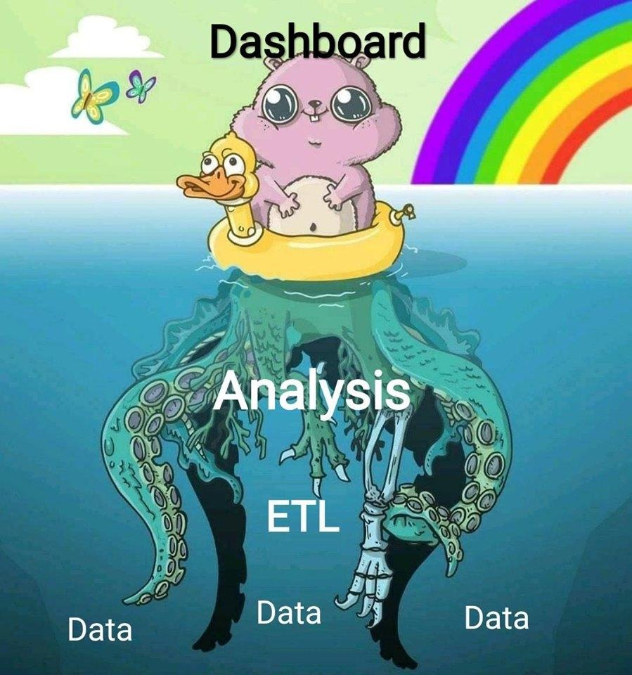
Database Structure and Design 101

Slide 2
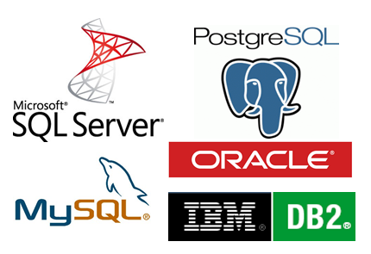

DBMS – Database management system
SGBD – Sistema Gerenciador de Banco de Dados
Armazenamento, busca e atualização de dados
Suporte para Transações e Concorrência
Ferramenta de Recuperação de Dados
Controle e Autorização de Acesso
Acesso Remoto

Slide 3
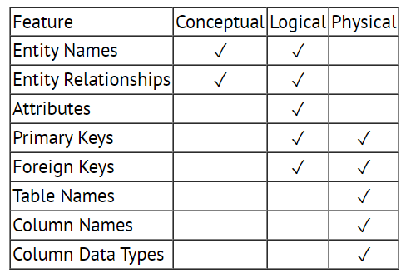
Data modeling
Modelagem Conceitual: representação de alto nível considerando o ponto de vista do usuário criador dos dados
Modelagem Lógica: agrega mais alguns detalhes de implementação
Modelagem Física: demonstra como os dados são fisicamente armazenados

Slide 4
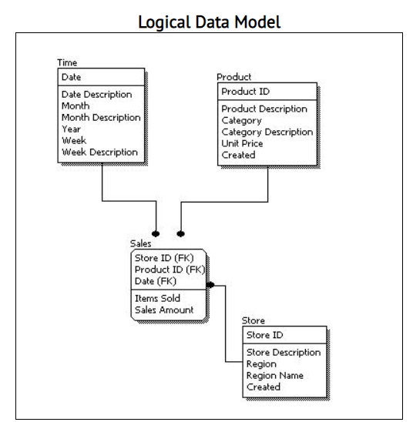
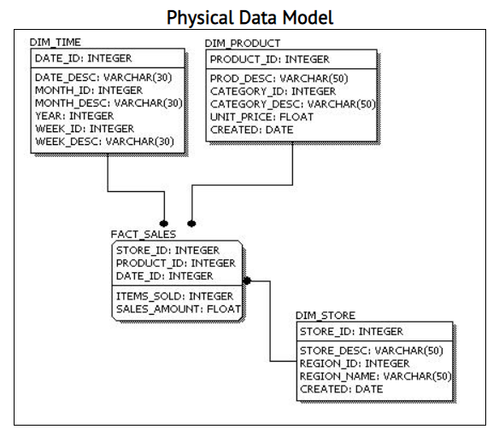
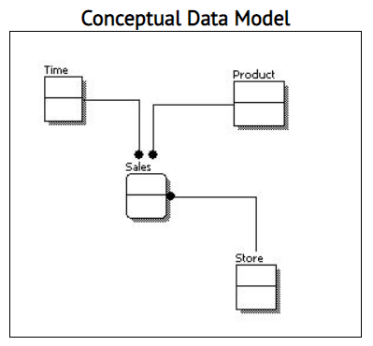
Data modeling

Slide 5
Normalização de dados
O que é? Processo de regras que examina os atributos de uma entidade, com o objetivo de evitar anomalias no banco de dados
Regra Básica: Não misturar assuntos em uma mesma tabela. Após a aplicação das regras de normalização, algumas tabelas acabam sendo divididas em duas ou mais tabelas
Benefícios:
Minimização de redundâncias e inconsistências
Facilidade de manipulações e manutenções do banco de dados
Ganho de performance no Sistema Gerenciados de Banco de Dados

Slide 6
1FN – Primeira Forma Normal
Regra Básica: Não admitir repetições ou campos que tenham mais que um valor
Identificar a chave primária da entidade
Identificar o grupo repetitivo e removê-lo da entidade
Criar uma nova entidade com a chave primária da entidade anterior e o grupo repetitivo.

Slide 7
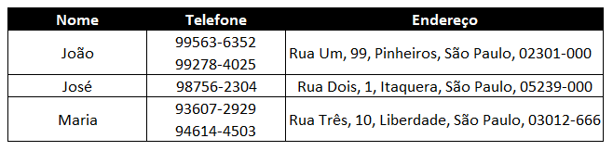
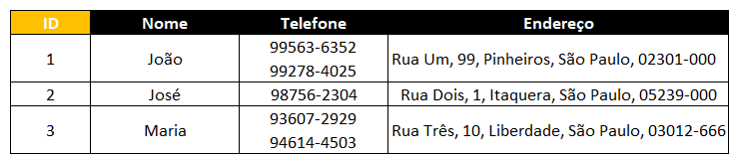
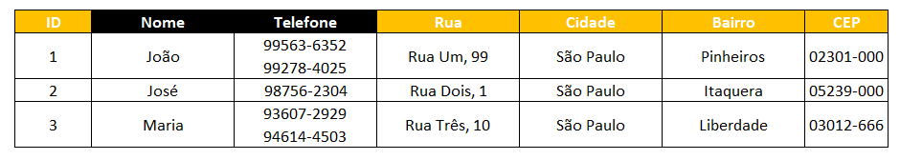
1
Atributo Composto
2
3

Slide 8
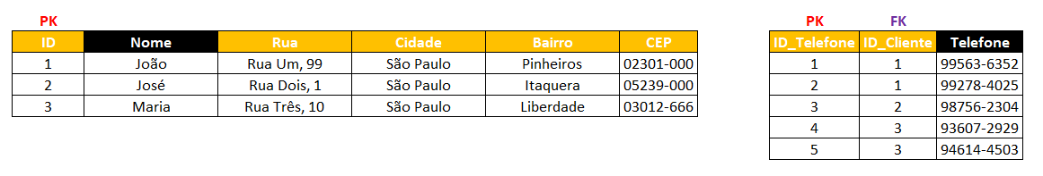
Atributo Multivalorado
3
4

Slide 9
2FN – Segunda Forma Normal
Regra Básica: cada atributo não-chave deve ser dependente da chave primária. Atributos não-chave não poderão ser dependentes de apenas parte da chave.
Identificar os atributos que não são funcionalmente dependentes da chave primária
Remover da entidade todos esses atributos identificados e criar uma nova entidade com eles

Slide 10
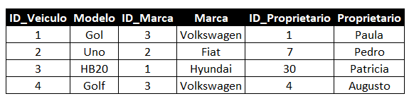
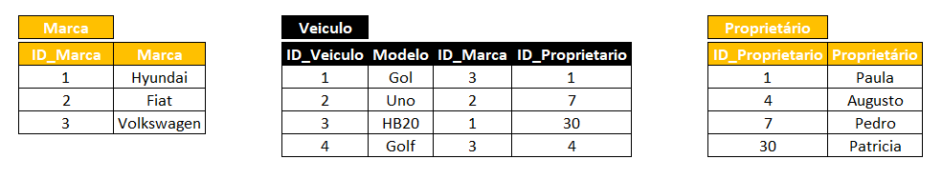
1
2

Slide 11
3FN – Terceira Forma Normal
Regra Básica: Nenhuma coluna não-chave deve depender de outra coluna não-chave
Identificar todos os atributos que são funcionalmente dependentes de outros atributos não chave
Removê-los

Slide 12
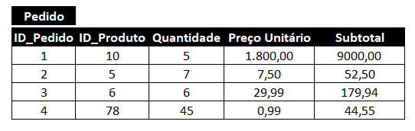
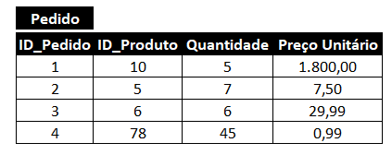
1
2

Slide 13
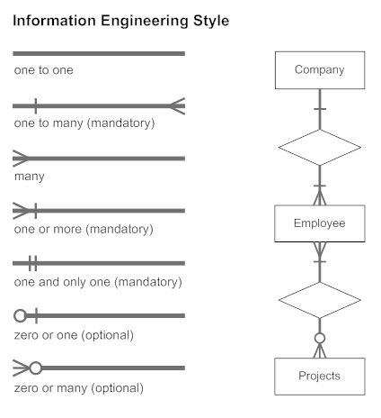
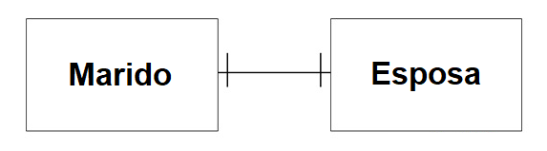
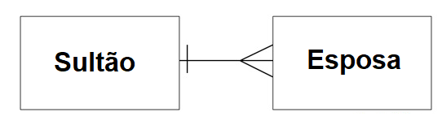
relacionamentos e cardinalidade
One to One
One to Many

Slide 14
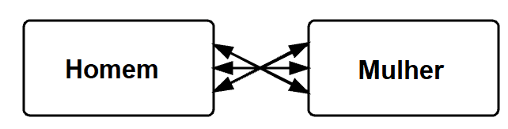
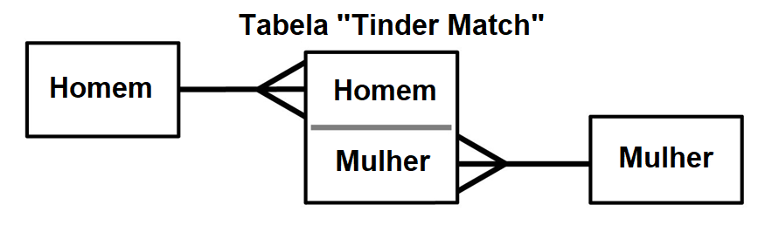
Relacionamentos e cardinalidade
Relacionamentos Many to Many são representados com uma entidade intermediária entre as duas entidades principais

Slide 15
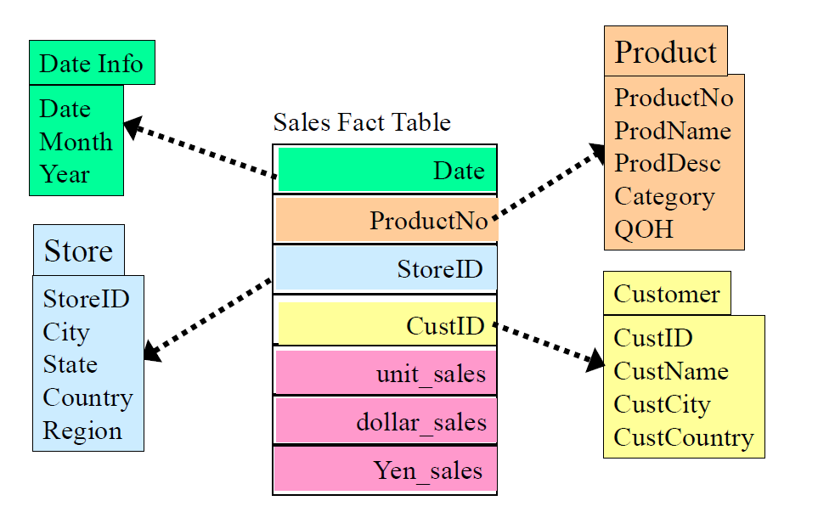
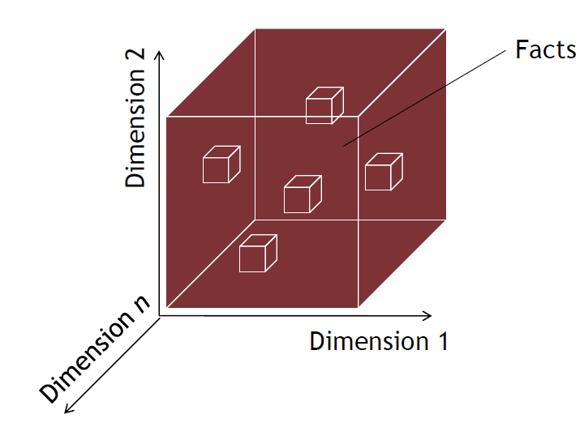
Modelo dimensional

Slide 16
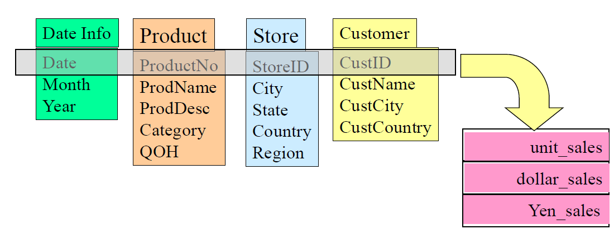
Modelo dimensional

Slide 17
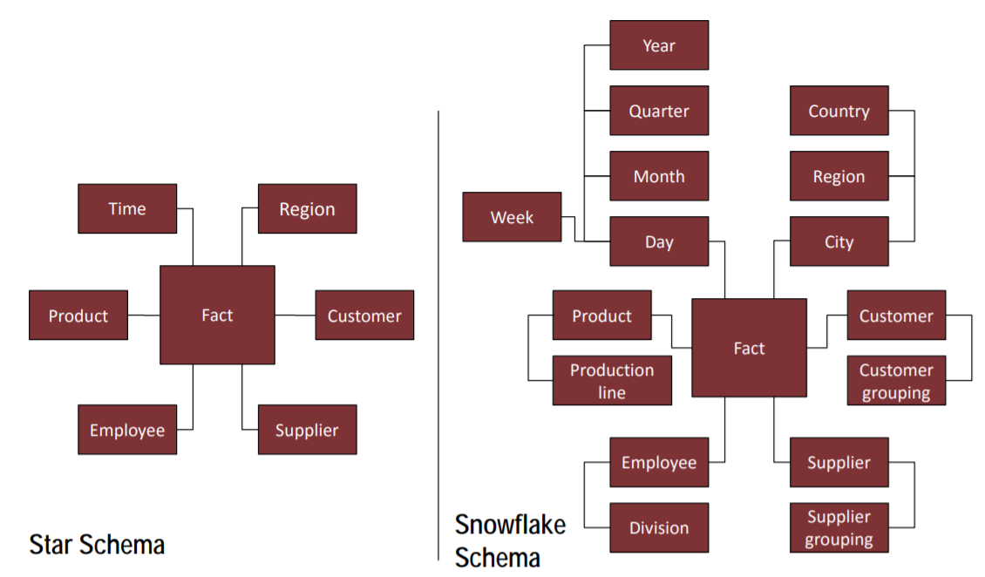
Modelo dimensional

Slide 18
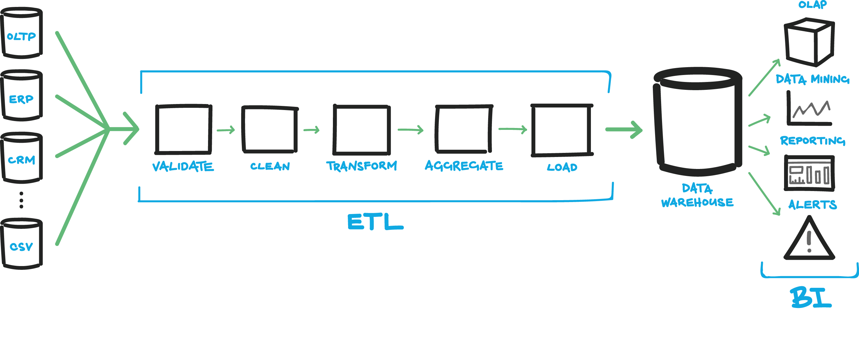
Extract, transform, load
Online ou Batch (D-1)
Diversos Softwares: Informatica, Talend, Pentaho, Microsoft SSIS, etc.
BD Dimensionais
BD Relacionais

Slide 19
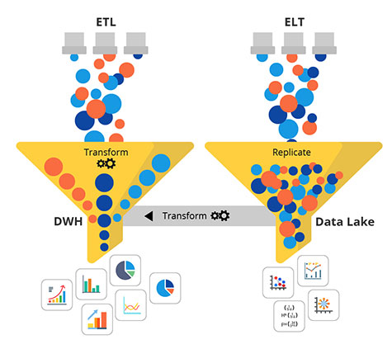
Data warehouse e data lake
Data Warehouse: dados estruturados geralmente em baixo volume, processados com ETL para uso um pré-definido
Data Lake: dados estruturados e/ou brutos geralmente em alto volume, armazenados com ELT para uso futuro ainda não definido

Slide 20
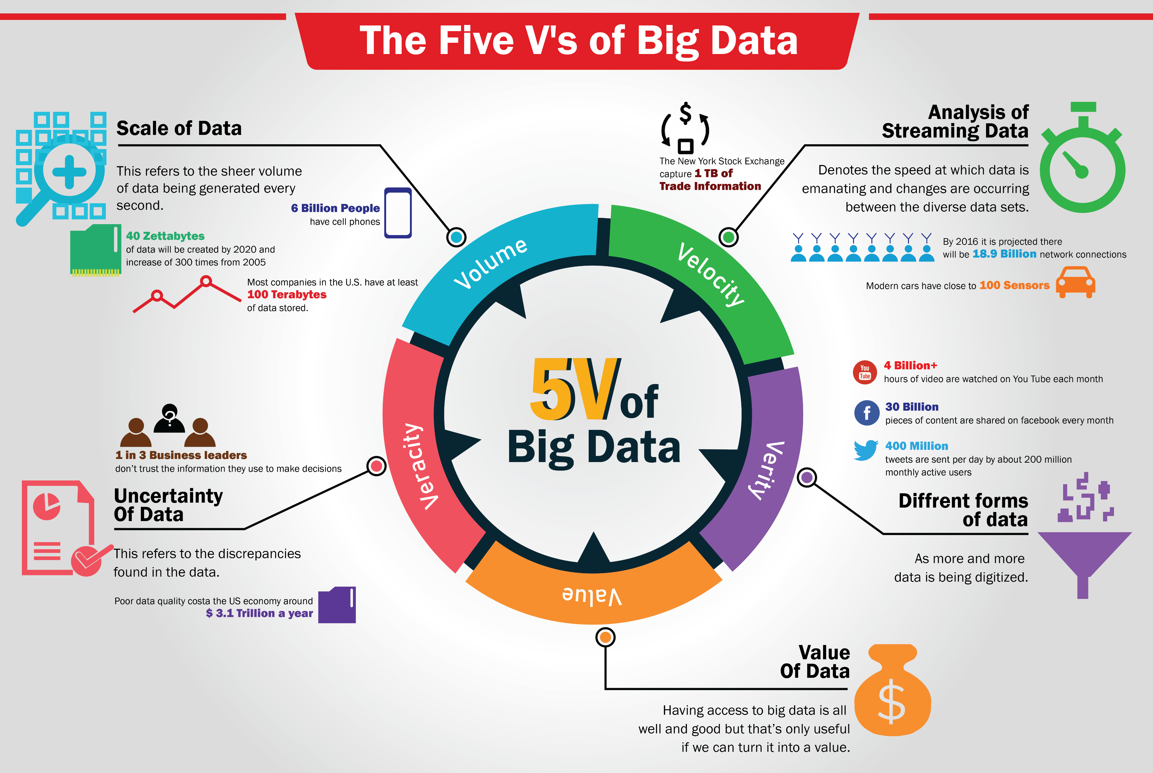

Slide 21
tips
SQL e Relational Databases
https://cognitiveclass.ai/courses/learn-sql-relational-databases
https://www.udacity.com/course/intro-to-relational-databases--ud197
Dimensional Databases, ETL e Data Warehousing
https://www.coursera.org/learn/dwdesign?specialization=data-warehousing
https://www.alura.com.br/formacao-business-intelligence-data-warehouse-pentaho
https://www.alura.com.br/formacao-business-intelligence-data-warehouse
NoSQL Databases
Armazenamento Colunar
Documentos (XML ou JSON)
Grafos

Slide 22
tips
Computação Distribuída e Paralela
Big Data 101
https://cognitiveclass.ai/learn/big-data
Hadoop MapReduce
https://cognitiveclass.ai/learn/hadoop
Apache Spark
https://cognitiveclass.ai/learn/spark
Computação em Nuvem
AWS – Amazon Web Services
https://www.aws.training/Details/Curriculum?id=27076&scr=path-cp
Microsoft Azure
https://docs.microsoft.com/en-us/learn/paths/azure-fundamentals/
GCP – Google Cloud Computing
https://www.coursera.org/professional-certificates/gcp-cloud-architect

